Slide 1
數位資料介紹

Slide 2
bit and byte
Bit位元：是電腦中最小的單位
表示一個 0或1 的狀態
位元組(Byte ):資料儲存、處理、傳輸基本單位
1 Byte = 8 bits
8 個位元有 00000000、00000001、00000010、...、11111111 等 256 種狀態
可表示一個 0-255 的數字

Slide 3

電腦單位換算
1Byte = 8 Bit
1KB = 1024 Byte = ${10}^{3}$ Byte
1MB = 1024 KB = ${10}^{6}$ Byte
1GB = 1024 MB = ${10}^{9}$ Byte
1TB = 1024 GB = ${10}^{12}$ Byte

Slide 4
數位資料與文字資料

Slide 5
byte and char
byte(8 byte) :
電腦處理單元
0--255 數值
char(8byte)
C 語言字元資料型態
0--255 數值
對應到一個 ASCII 字元

Slide 6
ASCII code : byte 跟字元符號的對應
ASCII 碼 wiki : https://zh.wikipedia.org/wiki/ASCII
定義了 128 個碼
大小寫英文字、數字、常見符號(+-*/%...)
文字編排控制碼 ，如
New Line (LF)，換行符號 ASCII 10
Carriage Return(CR) 回歸鍵(即 Enter 鍵)符號 ASCII 13
範例程式:
http://dhcp.tcgs.tc.edu.tw/c/p009.htm
Question:
其他文字如何編碼(如中文、日文…)轉成數位檔
有何工具可很方便地檢視數位檔每個 byte 的資料

Slide 7
printf and scanf
console 介面輸入及輸出文字資料
利於人眼檢視處理
printf(): 資料輸出到 console
scanf: 從 console 輸入資料
參考:
https://openhome.cc/Gossip/CGossip/PrintfScanf.html

Slide 8
數位資料及文字資料(binary data and Texture data)
電腦處裡的資料都是數位資料: 一個個 bytes 組合而成的資料
人機介面上呈現及處理的通常是文字資料(Texture data)
文字資料可看成數位資料的子集
可在文字編輯器或編輯介面上處理呈現
數位資料不一定可在文字編輯器介面上呈現

Slide 9
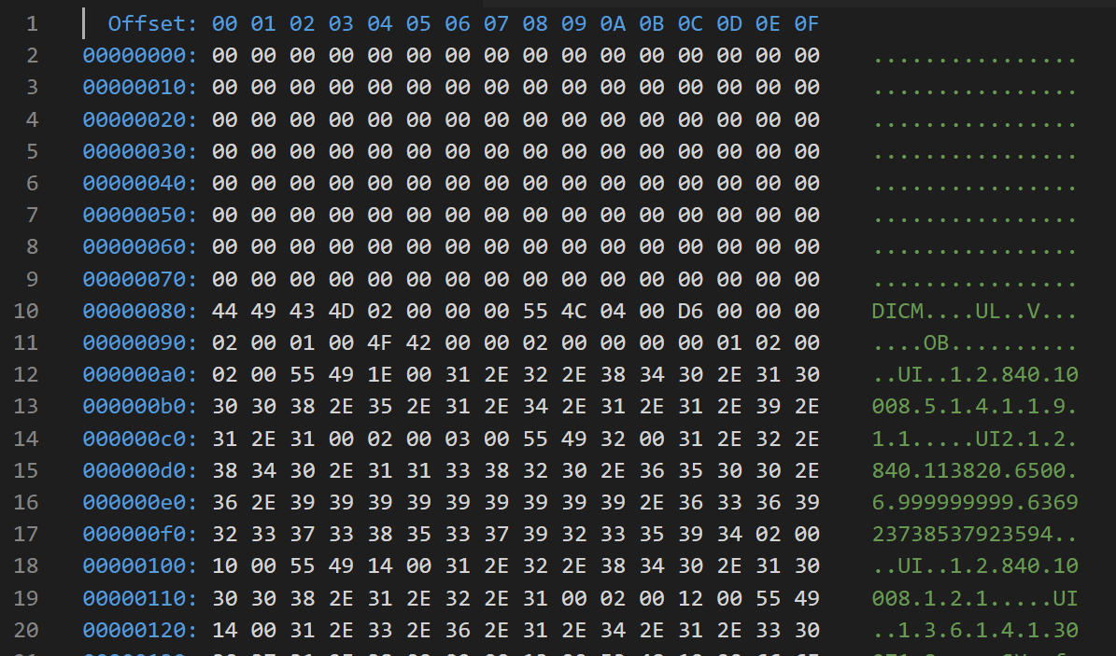
EKG 檔案內容範例
資料位置
兩個 16 進制( 4 bits)表現一個 byte 數值
呈現 ASCII 字元

Slide 10
Binary data 檢視工具
Ultraedit:
http://www.ultraedit.tw/
NotePad ++ 二進位編輯器模組(Hex Editor)
https://dotblogs.com.tw/kyleshen/2013/07/21/111745
Can I hex edit a file in Visual Studio?
https://stackoverflow.com/questions/1724586/can-i-hex-edit-a-file-in-visual-studio

